Slide 1
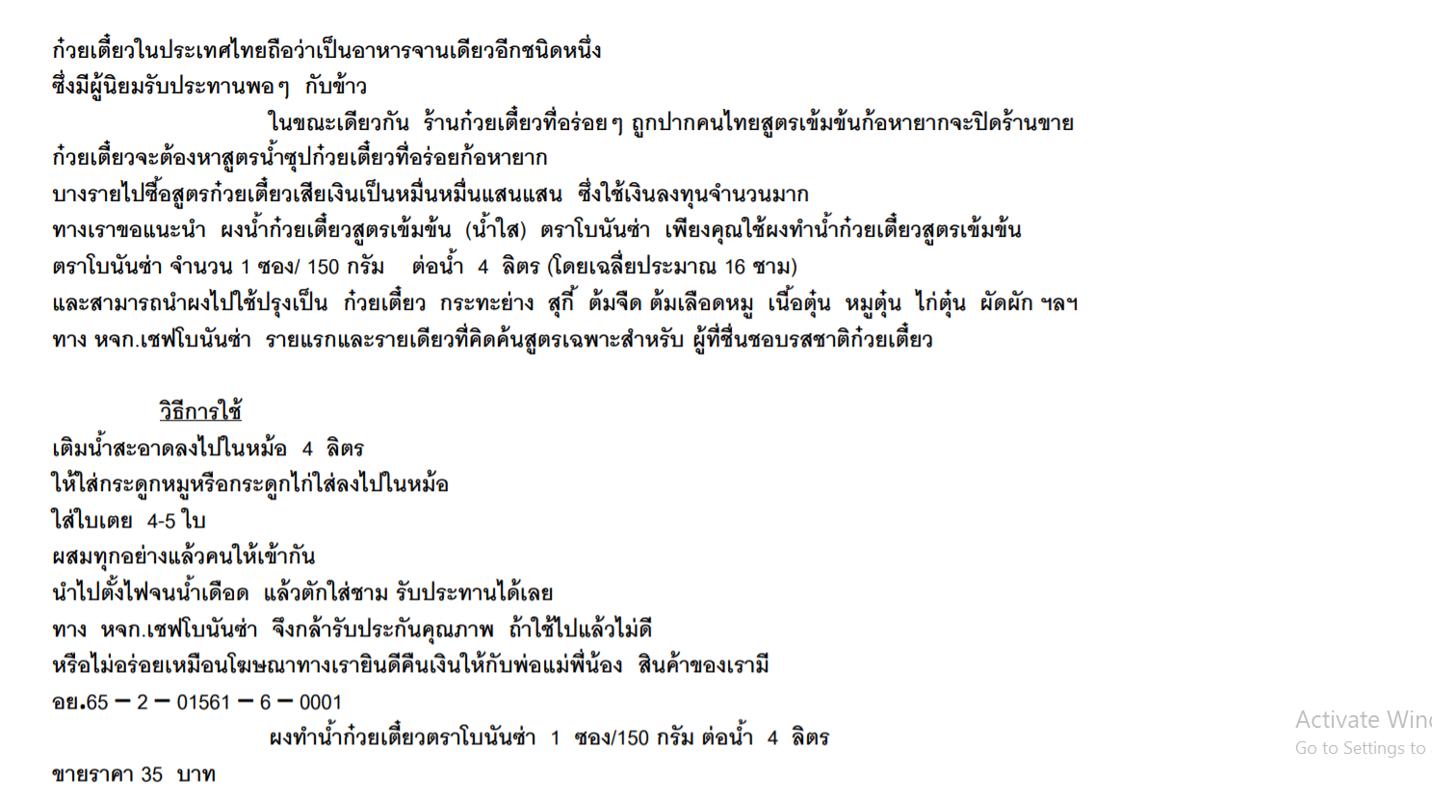
ขายราคาซองละ 49 บาท

Slide 2
ก่อนที่จะมาทำผงทำน้ำก๋วยเตี๋ยว ผมขายก๋วยเตี๋ยวมาประมาณ 3 ปี อยู่มาวันหนึ่งมีลูกค้ามาซื้อน้ำก๋วยเตี๋ยวจะไปทำหมูกระทะ ตอนแรกก็ไม่คิดอะไร.. อีกวันหนึ่งลูกค้าคนเดิมกลับมาซื้อใหม่อีกครั้งหนึ่ง นั้นจึงเป็นจุดเริ่มต้นของการทำผงทำน้ำก๋วยเตี๋ยวโบนันซ่า ตอนแรกทำเป็นชนิดน้ำก่อน เอาซอสใส่ น้ำมันหอย ผงทำน้ำก๋วยเตี๋ยวตามท้องตลาดใส่และอื่นๆ ใส่ถุงมัดรวมกัน ทิ้งประมาณ 10 วันและมาเปิดดู ปรากฏว่า “มันเสีย” ก็เลยมาคิดเป็นชนิดผงใส่
เวลาพัฒนามาประมาณ 2 เดือน เลยได้สูตรที่ 23 เป็นผงทำน้ำก๋วยเตี๋ยวตราโบนันซ่า สูตรเข้มข้น ซองเดียวจบโดยไม่ต้องผสมอะไรเพิ่ม

